Slide 1
رشته‌ها stings
تا الان محاسبات اعداد را بحث کردیم.
حال محاسبات بر روی نوشته (text) را بررسی می‌کنیم، ما از رشته یا string برای نمایش نوشته استفاده می کنیم.

Slide 2
رشته
>>> s1 = ‘abc’
>>> s2 = ‘ABC’
>>> s3 = ‘ A B C ‘
>>> s1 = “abc”
>>> s2 = “ABC”
>>> s3 = “ A B C “
s1 و s2 و s3 متغیرهای با مقدار رشته هستند

Slide 3
رشته
>>> s1 = ‘abc’
>>> s2 = ‘ABC’
>>> s3 = ‘ A B C ‘
>>> s1 = “abc”
>>> s2 = “ABC”
>>> s3 = “ A B C “
هر سه متغیر بالا متفاوت هستند، چون فاصله، کوچک یا بزرگ بودن حروف مهم است.

Slide 4
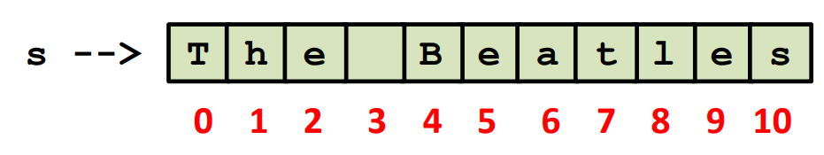
رشته‌ها اندیس دارند
>>> s = ‘The Beatles’
می توان عناصر یک رشته را با اندیسشان صدا زد، به این کار subscripting می گویند.

Slide 5
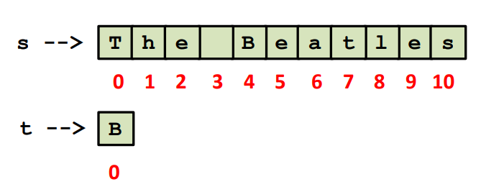
رشته‌ها اندیس دارند
>>> s =‘The Beatles’
>>> t = s[4]
برای دسترسی به عنصری از رشته از [] استفاده کردیم، بعدتر می بینیم که خیلی استفاده دارد.
توجه: یک کاراکتر خود یک رشته است.

Slide 6
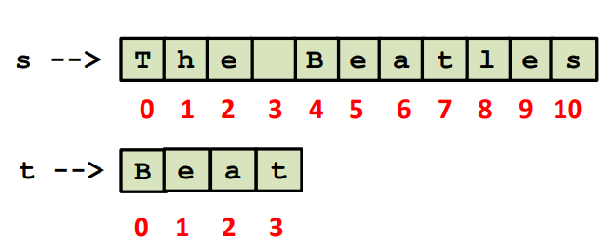
برش رشته‌ها
>>> s =‘The Beatles’
>>> t = s[4:8]
ما می‌گوییم که t برشی از s است.

Slide 7
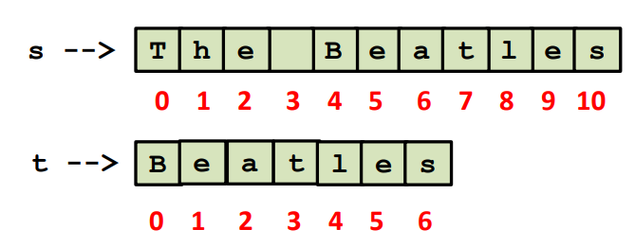
برش رشته‌ها
>>> s =‘The Beatles’
>>> t = s[4:]
مثل حالت s[4:11] است، ولی این موقعی که تا انتها را می خواهیم راحت‌تر است.

Slide 8
برش رشته‌ها
>>> s =‘The Beatles’
>>> t = s[:4]
مثل حالت s[0:4] است، ولی این موقعی که از ابتدا را می خواهیم راحت‌تر است.

Slide 9
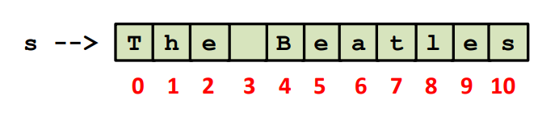
برش رشته‌ها
>>> s =‘The Beatles’
>>> t = s[11]
IndexError: string index out of range
ما s[11] نداریم، برای همین این کاری غیر قانونی بود.

Slide 10
برش رشته‌ها
>>> s =‘The Beatles’
>>> t = s[8:20]
?
انتخاب اندیس با بیش از تعداد کاراکترهای موجود مشکلی ندارد.

Slide 11
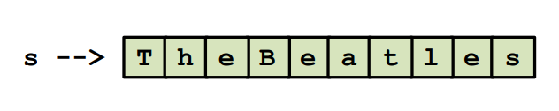
رشته‌ها را می توان ترکیب کرد
>>> s1 = ‘The’
>>> s2 = ‘Beatles’
>>> s = s1+s2
به این کار اتصال یا concatenation می‌گویند.

Slide 12
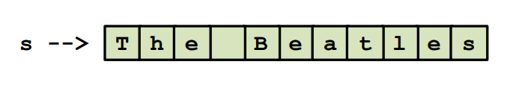
رشته‌ها را می توان ترکیب کرد
>>> s1 = ‘The’
>>> s2 = ‘Beatles’
>>> s = s1 + ‘ ‘ + s2
ما یک فاصله افزودیم.
هیچ محدودیتی برای جمع رشته ها وجود ندارد. s = s2+s2+s2+s2+s2

Slide 13
رشته‌ها را می توان ترکیب کرد
>>> s1 = ‘The’
>>> s2 = ‘Beatles’
>>> s = s1 + ‘ ‘ + s2
ما یک فاصله افزودیم.
هیچ محدودیتی برای جمع رشته ها وجود ندارد. s = s2+s2+s2+s2+s2

Slide 14
اندیس منفی
>>> s = ‘The Beatles’
-11 -10 -9 -8 -7 -6 -5 -4 -3 -2 -1
می توان عناصر یک رشته را با اندیسشان صدا زد، به این کار subscripting می گویند.

Slide 15
تابع len
>>> s = ‘The Beatles’
>>> length = len(s)

Slide 16
تابع ord
>>> s = ‘A’
>>> unicode = ord(s)
>>> Unicode
65

Slide 17
نوع داده
رشته یک نوع است: str
بنابراین تا الان سه نوع داده را معرفی کردیم:
int اعداد صحیح
-12
float اعداد اعشاری
9.12, -12.0
str رشته‌ها
‘abc’, ’12.0’
پایتون انواع دیگری نیز دارد، بعدا خودمان هم یک مقادیری برای خودمان خواهیم ساخت

Slide 18
نوع داده ترکیبی از مقادیر و عملیات روی آنها است.
int 123, -123, 0
float 1.0, -.00123, -12.3e-5
str ‘abcde’, ‘123.0’
نماد e برای توان استفاده می‌شود، برای توان های بزرگ بهتر از توان عادی است.

Slide 19
تبدیل نوع
>>> s = ‘123.45’
>>> x = 2*float(s)
>>> x
246.90
نوشته‌ی حاوی عدد اعشاری را می‌توان به float تبدیل کرد.

Slide 20
تبدیل نوع
>>> s = ‘-123’
>>> x = 2*int(s)
>>> x
-246
نوشته‌ی حاوی عدد صحیح را می‌توان به int تبدیل کرد.

Slide 21
تبدیل نوع
>>> x = -123.45
>>> s = str(x)
>>> x
‘-123.45’
اعداد را می‌توان به str تبدیل کرد.

Slide 22
تبدیل اتوماتیک نوع داده
>>> x = 1/2.0
>>> y = 2*x
عملیات میان float و int مقداری float را خواهد داد.

Slide 23
داده های پایتون پویا هستند (Dynamic)
یک متغیر می تواند نوع داده های متفاوت را به خود بگیرد.
>>> x = ‘abcde’
>>> x = 1.0
>>> x = 32
در سایر زبان های برنامه نویسی نوع داده ها ثابت است.

